Slide 1


Project
report
| 테더를 다루는 사람들
2024-03-29
김민현 손윤제 심나래 유승현 박지영

Slide 2


Project
report
01
프로젝트 소개 : 기획의도, 서비스 소개
02
프로젝트 설계 : Menus, User Action, ERD, 개발환경
03
프로젝트 진행 : 역할분담, 작업 일정
CONTENTS
04
주요 기능
05
시연
06
개선 방향

Slide 3

01
프로젝트 소개 : 기획의도, 서비스

Slide 4
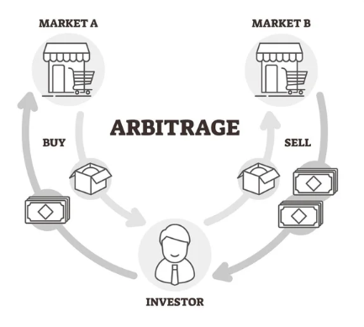
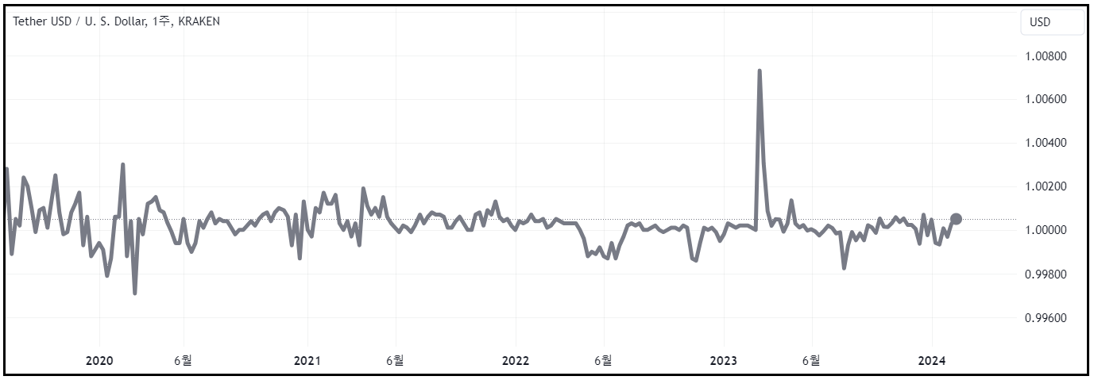
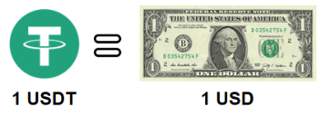
기획의도
01
Arbitrage Auto Trading
+
Auto Trading
자동 매매 시스템(Auto Trading) 구현으로 손쉬운 트레이딩
재정거래(Arbitrage)로서 국내 거래소와 해외 거래소 간의 가격차 (premium)로 인한 수익 창출
주 거래종목인 USDT(Tether)는 달러와 유사하며, 안정성 높은 암호화폐 시장의 기축 통화
Notes:
쉽고 안정적인 거래를 하자

Slide 5
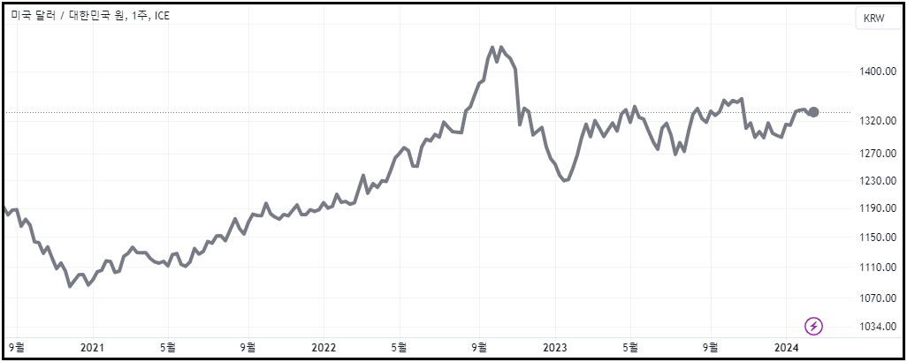
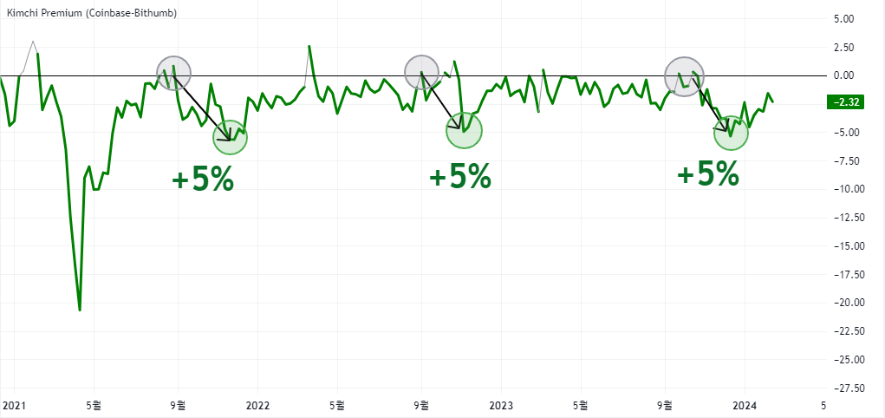
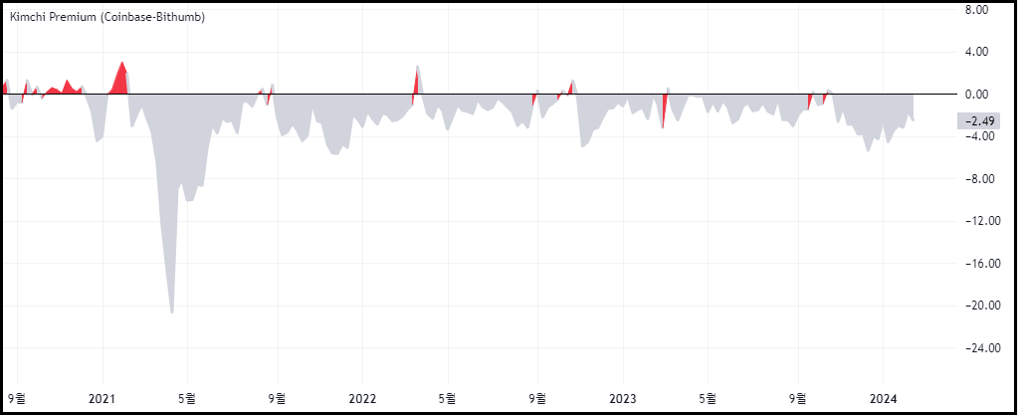
기획의도
Fixed Strategy : Risk VS Revenue Cycle
U.S Dollar / KRW 1W chart
환율 : 구매 시점에 따른 이익 및 손실 가능성 존재
Premium (Coinbase-Bithumb)
수익 구조(Revenue Structure) : 제로 프리미엄의 USDT 매수, 프리미엄이 발생시 USDT 매도
예상 패턴(Projected Patterns) : 최근 3년간(Trend) 최소 3 Cycle 의 매매 조건을 충족
예상 수익(Expected Return) : APY(연간) 8%
Premium (Coinbase-Bithumb)
역프리미엄 : 마이너스 프리미엄에 따른 이익 및 손실 가능성 존재
>
불확실성
예상 수익 패턴
Risk Exposure
Revenue Cycle
Notes:
리스크는 위험이 아닌 불확실성입니다. 손실을 볼수도 있지만 반대로 이익을 볼수도 있는 불확실함을 의미합니다.
환율의 경우 최근 3년간 상승하는 경향이 높습니다.
예상되는 수익은 안정적으로 연 8%대를 목표로 합니다.

Slide 6
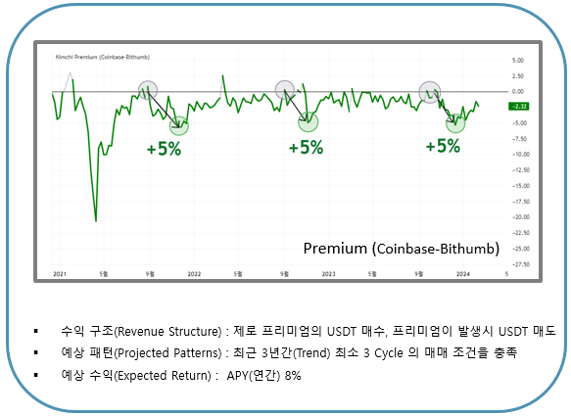
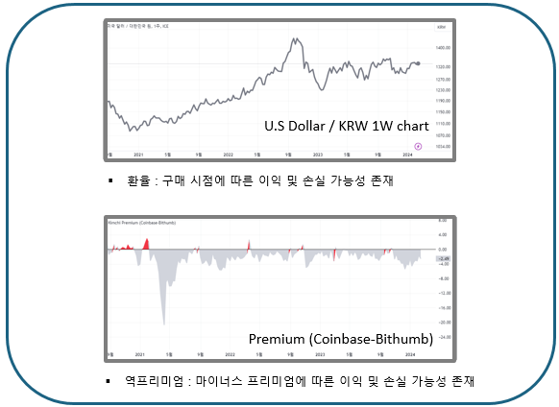
기획의도
Fixed Strategy : Pros & Cons
Low Risk, Low Return 로 인한 안전 투자형
낮은 거래 횟수
거래 체결 시간의 긴급성이 요구되지 않음
시장가 슬리피지 발생이 매우 낮은 편
USDT는 암호화폐 시장의 기축통화 역할을 수행하며, 높은 수요로 인해 매년 발행량이 증가하는 높은 안전성을 보임
Tether사(USDT 발행처)의 불안정성
미국의 암호화폐 산업 규제
USDT 의 투자영역 미규정 상태
상품(Commodity) vs 증권(Security)
≤
명확한 장단점
안정적인 수익 전략
Compare Pros & Cons
Fixed Strategy
Notes:
내외부적 요인도 여전히 불확실성이 있지만 높은 안전성으로 인하여 실행가치가 높은 전략

Slide 7


서비스 소개
01
Add Features : Hedge Option, Copy Trading
Custom Strategy
+ Share
OR
And
상위 수익률을 달성한
유저의 오더데이터 공유
(국내 현물 거래소)
양방향 거래 미지원
양방향 거래 기능 구현
유저간 전략 공유
Hedge Option
Copy Trading
Notes:
또한 해당 전략에 그치지 않고, 다양한 기능을 추가했습니다.
기존의 국내 현물 거래소에서 지원하지 않는 양방향 거래를 구현해 하나의 포지션으로 두개를 선택적으로 실행할 수 있게 했으며, 상위 수익률을 달성한 트레이더의 오더 주문을 실시간 공유할수 있습니다.

Slide 8

서비스 소개
01
Add Features : 3 Options
안정적인 수익 전략
양방향 거래 기능 구현
유저간 전략 공유
Fixed Strategy
Hedge Option
Copy Trading
Notes:
즉 안정적인 기본 수익 전략을 가져감과 동시에 추가 기능을 구현했습니다.
유저간 선호도에 따른 선택지를 넓혔다는 점이 주요합니다.
상황에 따른 하이리스크 하이리턴을 감수하느냐는 유저의 선택으로 남게 됩니다.

Slide 9

서비스 소개
01
Market Condition
Option A : Bearish Market
Option B : Bullish Market
하락장에 따른 리스크 감소
상승장에 따른 리스크 확대
안정적 목표 수익 제시와
위험의 최소화
Option A
Fixed Strategy
Hedge Option
최근 3년간의 데이터에 근거한
안정적 수익 모델
Option B
Copy Trading
Custom Strategy
최근 수익률을 고려한
유저간 전략 공유
상세한 요구사항을 실행할
기능 구현
Notes:
시장 상황에 맞는 전략 선택도 중요합니다. 하락장과 상승장에 따라 앞선 기능들을 선택적으로 취할수 있기에 보다 다양한 기능으로 발전할 여지가 남게 됩니다.

Slide 10
02
프로젝트 설계 : User Action, ERD, 개발환경

Slide 11
설계
01
Information Architecture : user story
회원가입
Admin 관리
로그인
메인 페이지
API
Trading
History
Notification
Logout
Key
Chart
Trade history
NoticeBoard
My Page
Order Book
Order history
InfoBoard
Notes:
저희의 전략은 현재 일반 유저의 가입을 받지 않고 있습니다.
전략이 노출될 경우 카운터 파티가 구성되어 저희 전략을 방해 받을수도 있으며, 벤치마킹의 대상이 되는 것을 방지해야 하는데요
현재로서는 회원가입이 관리자만을 통해 일부 유저에게만 제공되고 있습니다. 로그인을 통해서만 모든 기능이 열리는 방식을 선택했습니다.

Slide 12

설계
01
Information Architecture : site map
Login
Header
Main
API
로그인
헤더
메인
키 관리
문자 인증
QR 코드
총 금액 현황
실시간 채팅창
메시지 알림
티커 위젯
실시간 차트 제공
기술적 분석
Connect Key, Secret Key
등록/삭제/수정
Trading
History
Notification
Admin
거래
기록
공지 및 정보
관리자
Fixed Strategy
Custom Strategy
Copy Strategy
거래내역
주문내역
게시글 목록
게시글 검색
게시글 상세보기
게시글 수정
게시글 삭제
페이징
댓글
회원 관리
공지사항 관리
게시물 접근권한

Slide 13
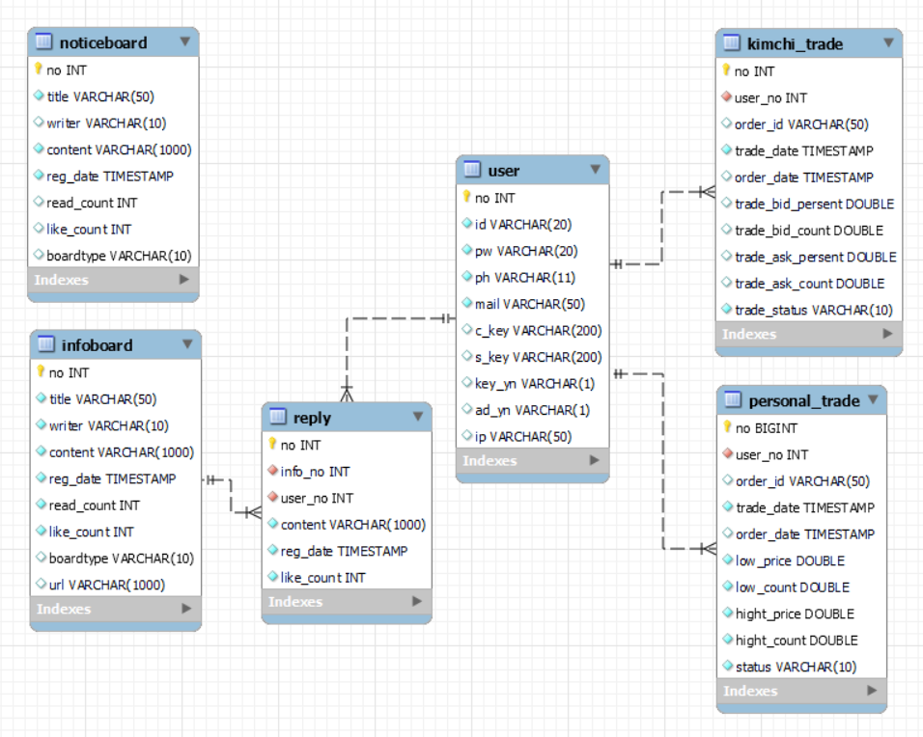
설계
01
ERD

Slide 14














개발환경
01
Development Environment
Front-end
Back-end
Database
Server
Cooperation
Notes:
프론트 : node, vue-cli로 vue 프젝 생성
채팅 : node로 chat 프젝 생성
백엔드 : java maven 기반의 Spring 4.버전 프젝 생성
Spring 의존성 : DBMS = Mysql, JDBC + Mybatis + DBPC 이외엔 로직에 필요한 라이브러리들
JDBC에 종속된 라이브러리가 Mybatis이며 JDBC만 사용해도 무관하지만, 쿼리문의 중복, 쿼리문의 관리 등.. 의 목적으로 Mybatis를 사용, JDBC가 있어야 Mybatis 사용 가능.
Vue + SpringBoot가 국룰인데 왜 Spring 사용했냐 :
실무에서 Maven + Spring + Mybatis 사용을 많이 해서
-----
최종 개발환경
프론트엔드 : Vue.js, Node.js, CSS
채팅서버 : Node.js
백엔드 : Spring, Maven, Java, JDBC, Mybatis, MySQL

Slide 15
03
프로젝트 진행 : 역할분담, 작업일정

Slide 16





역할분담
01
Divide roles and responsibilities
김민현
손윤제
심나래
유승현
박지영
농땡이
딸깍
늦잠쟁이
흡연가
괴도루팡

Slide 17

작업일정
01
Work Progress Schedule
3월
1주차
2주차
3주차
4주차
팀구성
기획
개발
확인
리뷰
Notes:
기획 발표 : 16일
수업 : 3월 18일까지

Slide 18
04
주요 기능

Slide 19

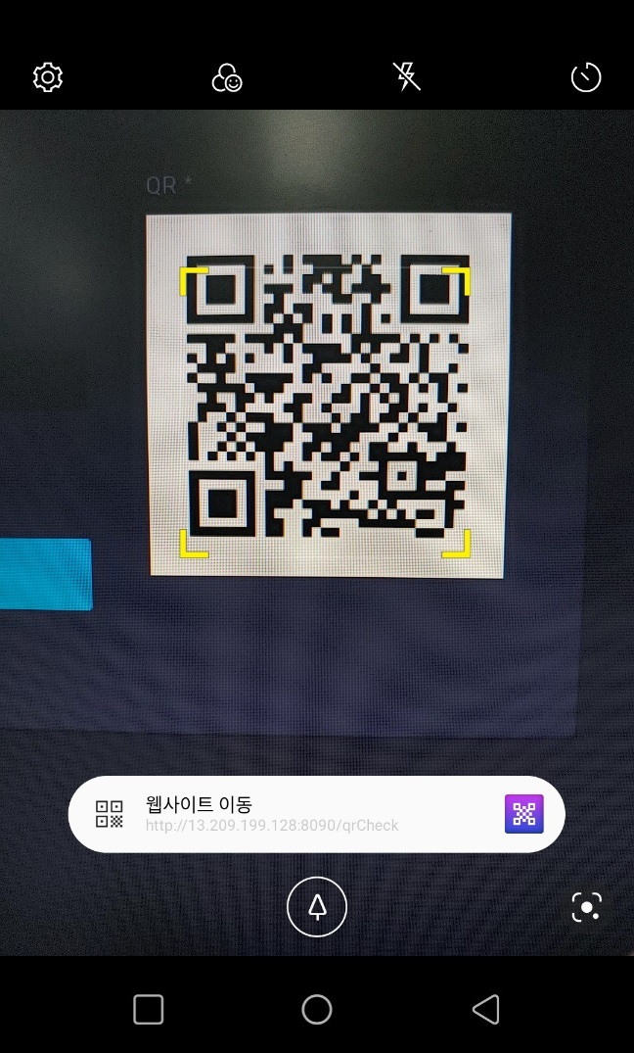
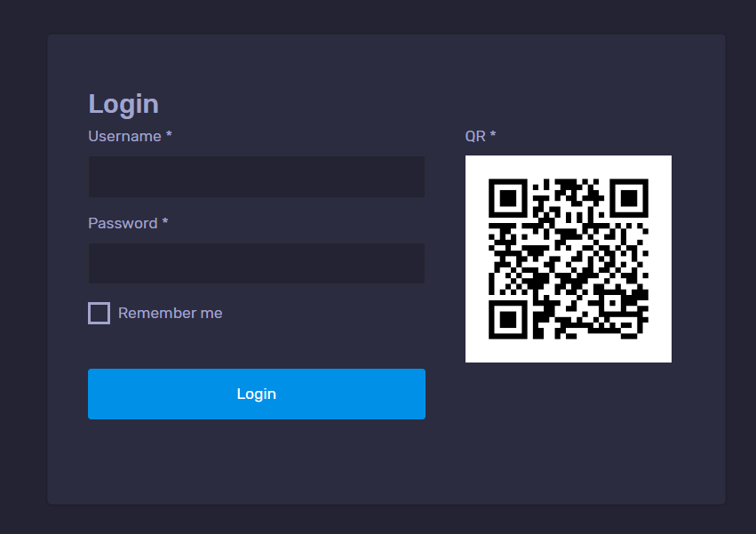
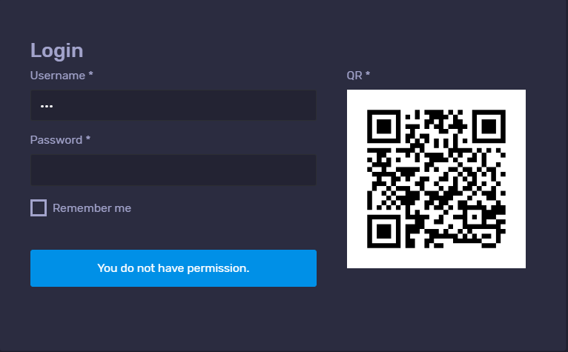
Login
01
With QR
<!--QR--> <dependency> <groupId>com.google.zxing</groupId> <artifactId>core</artifactId> <version>3.5.0</version> </dependency> <dependency> <groupId>com.google.zxing</groupId> <artifactId>javase</artifactId> <version>3.5.0</version> </dependency> <!--socket.io--> <dependency> <groupId>io.socket</groupId> <artifactId>socket.io-client</artifactId> <version>1.0.0</version> </dependency>
“QR 로그인 구현에 대한
부연 설명란”
/* QR */ // 브로드캐스팅 받은 데이터 구분을 위한 id let user = JSON.parse(sessionStorage.getItem("user")); const socket = io('3.39.202.228:3000') //const socket = io('192.168.219.76:3000') const message = ref('') function sendMessage() { console.log("socket.on.sendMessage") const data = { message: message.value, user : user } socket.timeout(5000).emit('qr', data) message.value = ""; }

Slide 20
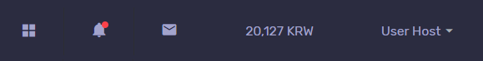
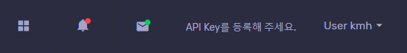
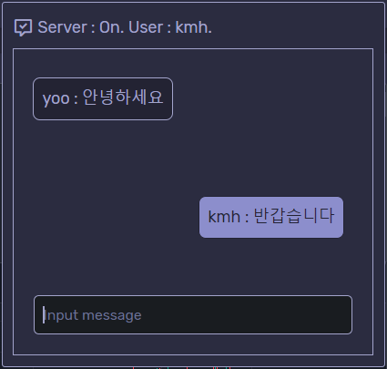
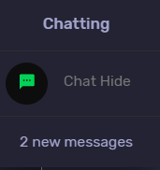
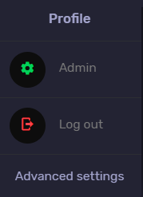
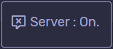
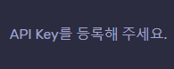
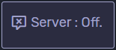
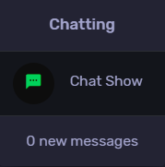
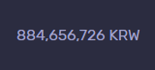
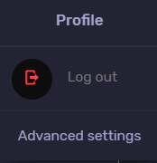
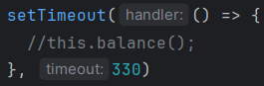
Header
01
1
Chat, Balance, Admin Mode
Child Node
AWS EC2 Server
Admin
API Key 등록 요청
총 현재 금액 현황
Member
실시간 채팅창
채팅창 간소화
채팅창 서버 상태
Chat Show / Hide
메시지 알림
API Key &
User Balance
User ID
Notes:
채팅창 위치 자유 조정
채팅창 간소화(Hide, Show)
미등록시 메시지 확인, 등록시 밸런스 현황
관리자와 일반 차이

Slide 21
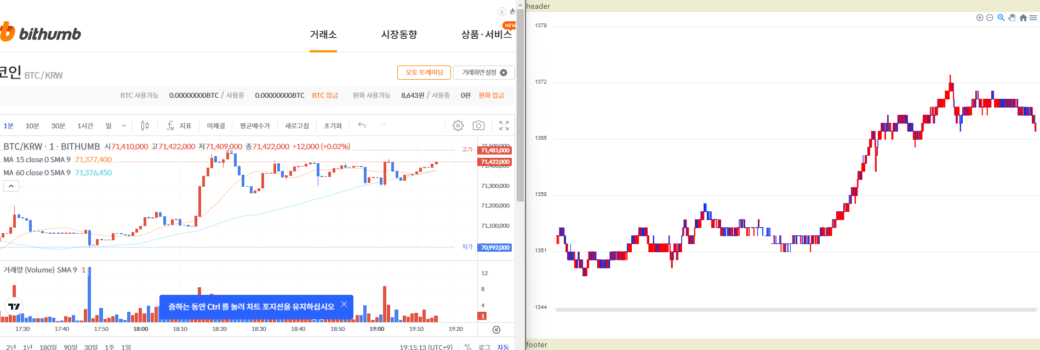
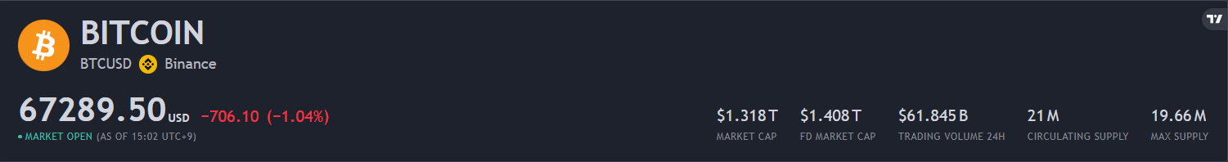
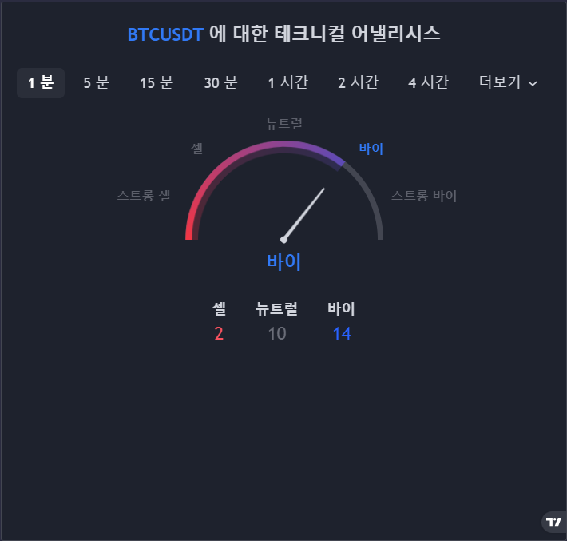
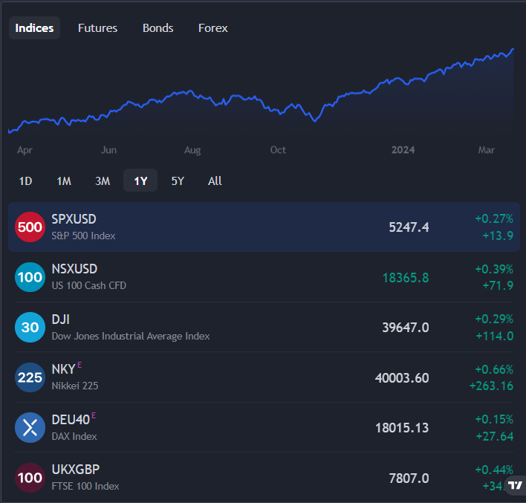
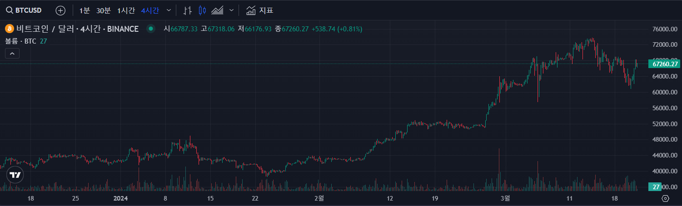
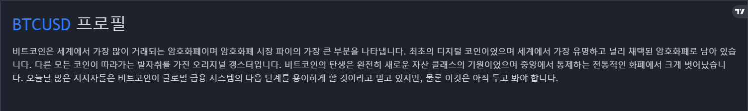
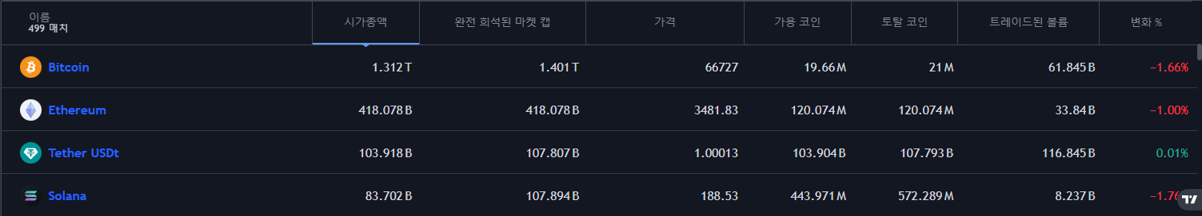
Main
TradingView Widget
01
Ticker Tape Widget
Symbol Info
Advanced Real-Time Chart
Cryptocurrency Market
Technical Analysis
Stock-Overview
Company Profile
위젯을 활용한 생산성 증가

Slide 22
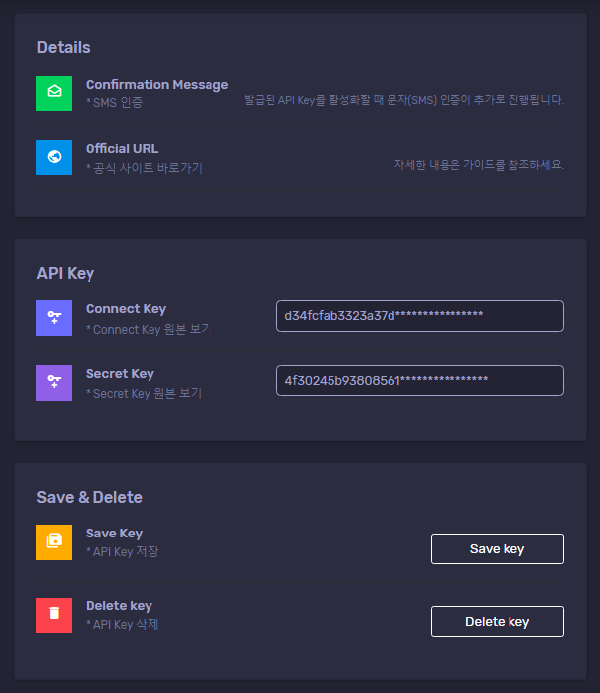
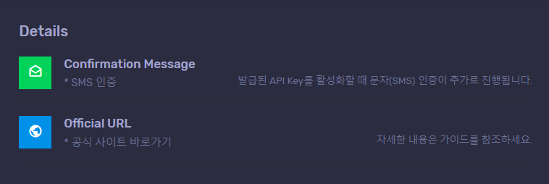
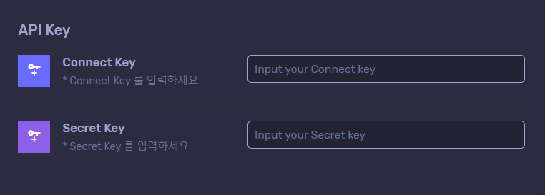
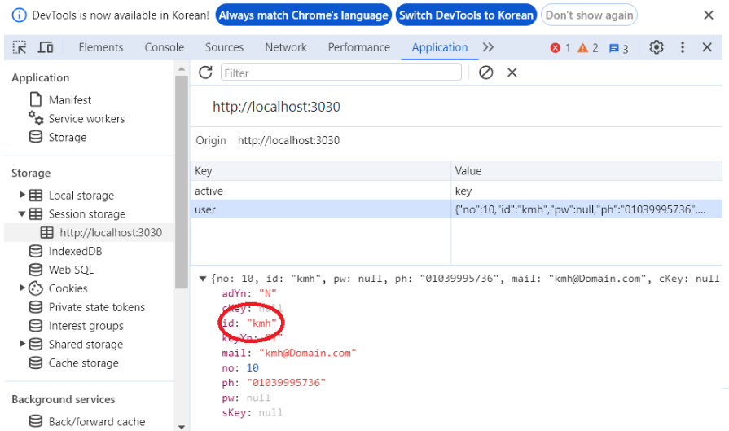
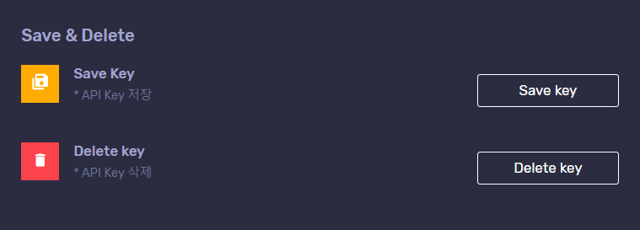
API
Connect Key, Secret Key 등록 여부에 따른 변화
API 미등록
API 등록 요청 메시지 표시
API 등록시
Session Storage 의 ID 와 일치하는 정보 조회
중요 정보는
(cKey, sKey, pw)
Null 값 표기
Insert & Update 기능
Delete 기능
Notes:
Q) 세션 스토리지에서 어떻게 DB 로 부터 필요한 값을 호출하는가?

Slide 23
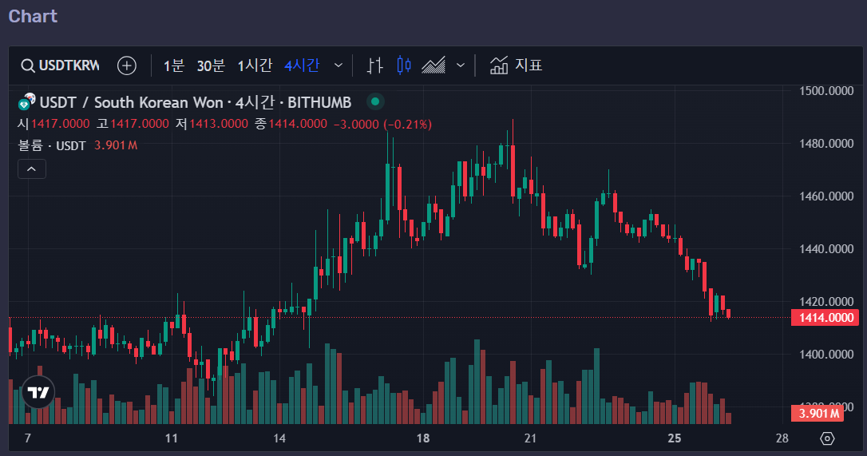
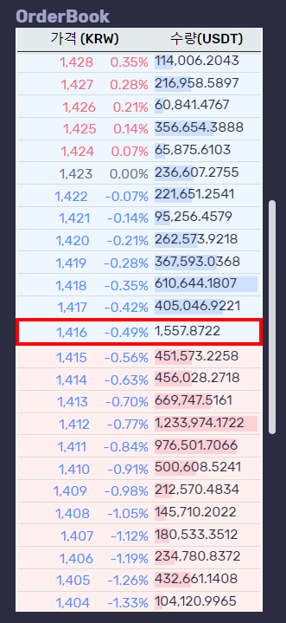
Trading
Trading Indicator
오더북
현재 시세 : Block
사이드 바 : 위치 고정
매매 지표 구현
Notes:
예약가를 설계한 내용에 대하여

Slide 24
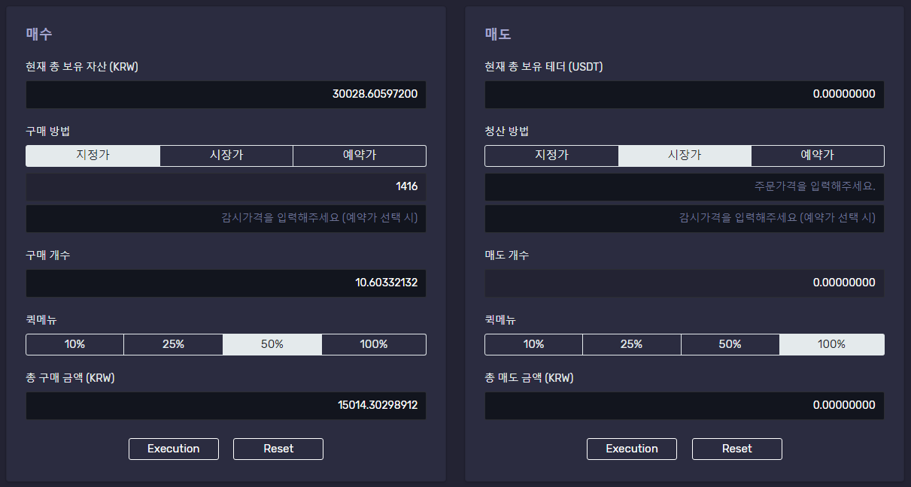
Trading
Buy & Sell Trading
포지션 금액을 제외한 유동 자산 현황
주문 유형에 따른
입력창 활성화
오더북에서 클릭한
가격(KRW)이 반영
퀵메뉴 클릭시
개수 및 금액 반영
주문 실행 /
초기화 기능
기본 매매 기능
Notes:
예약가를 설계한 내용에 대하여

Slide 25
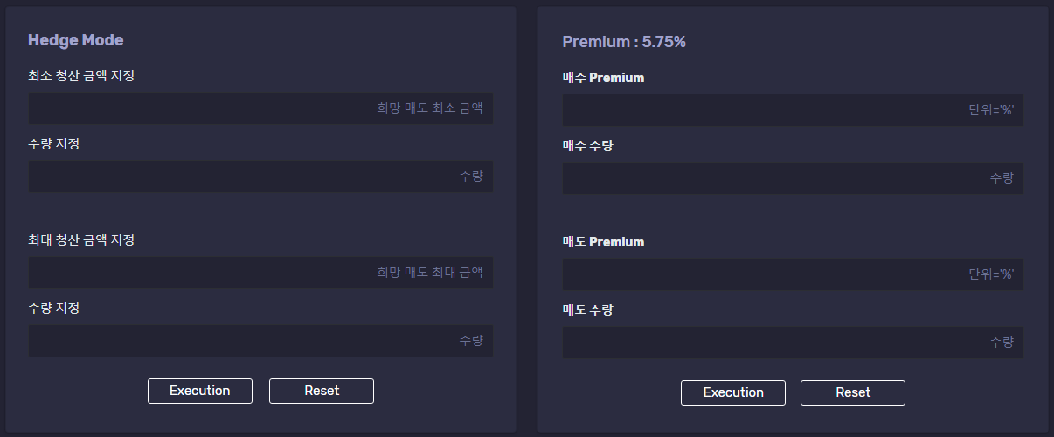
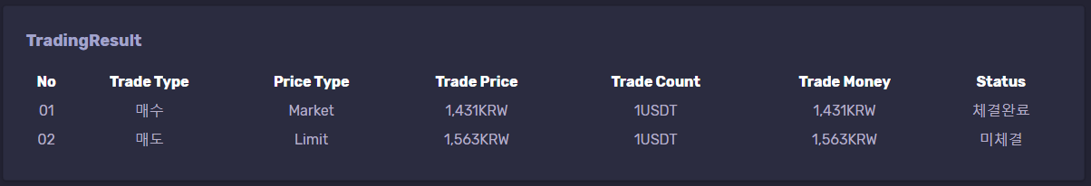
Trading
Hedge Mode, Fixed Strategy, TradingResult
Hedge Mode
(양방향 매매)
Fixed Strategy
(한국 프리미엄 매매)
최근 거래 내역
핵심 전략 구현
Notes:
예약가를 설계한 내용에 대하여

Slide 26
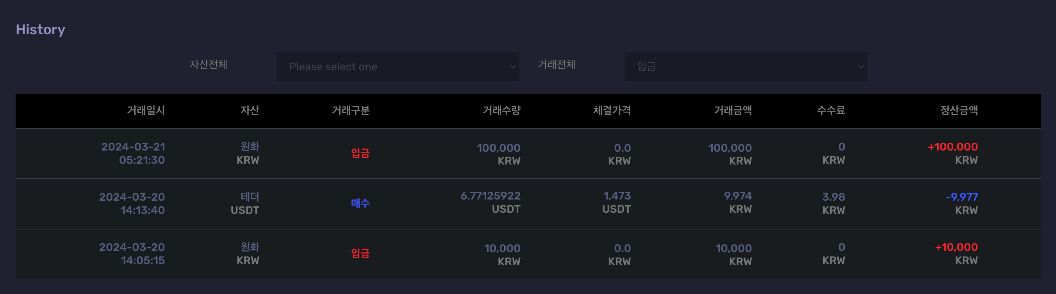
History
Track Record
검색 조건 : 거래종목
(거래소 미제공)
추가 기능
검색 조건 : 기간
추가 기능 구현

Slide 27
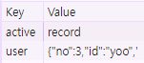
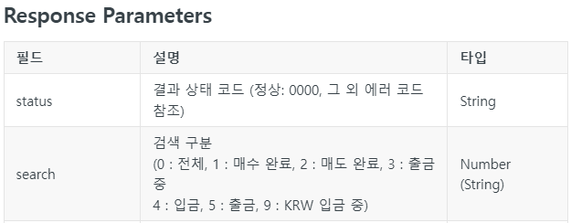
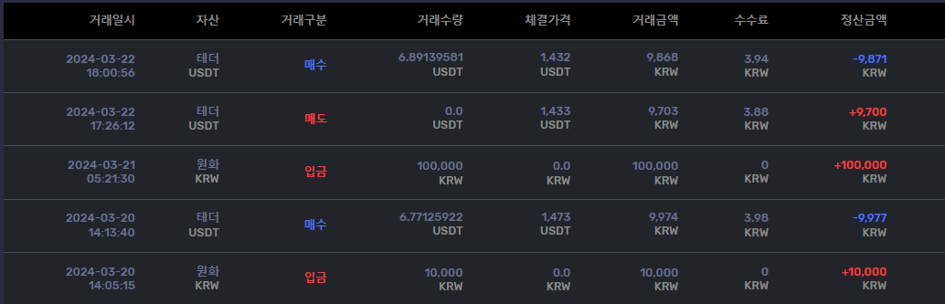
History
Track Record – in depth
sessionStorage
Axios.post
데이터 가공
Back-end
response
(객체) 전달
record
response
ID 전달
Controller -> Service -> Dao
-> Service -> Controller ->
해당 ID와
관련된 모든 데이터
response.forEach(function (data, index) { if (data.search === "0") { response[index].search = "전체"; } else if (data.search === "1") { color = "history-span-blue"; finalPrice = "-" + (parseInt(data.amount) + parseInt(data.fee)).toString().replace(/\B(?<!\.\d*)(?=(\d{3})+(?!\d))/g, ",");
response[index].search = "매수"; } else if (data.search === "2") { color = "history-span-red"; finalPrice = "+" + (parseInt(data.amount) - parseInt(data.fee)).toString().replace(/\B(?<!\.\d*)(?=(\d{3})+(?!\d))/g, ",");
export default { data(){ return{ user : JSON.parse(sessionStorage.getItem("user")) } },
await axios.post('/api/userTransactions', param) .then(res => { let response = res.data.data;
}
거래소 API
화면 출력
(Vue) 출력
위치 지정
API Docs
Front-end
V-for = “data in record”
<tr v-for="data in record"> <td> <span class="history-span-white history-bd-num">{{ data.transfer_date.split(" ")[0] }}</span><p/> <span class="history-span-white history-bd-num">{{ data.transfer_date.split(" ")[1] }}</span> </td> <td> <span class="history-span-white history-bd-kr" v-if="data.order_currency === 'USDT'">테더</span> <span class="history-span-white history-bd-kr" v-else-if="data.order_currency === 'KRW'">원화</span><p/> <span class="history-span-gray history-bd-num">{{data.order_currency}}</span> </td>
…
Notes:
세션스토리지에서 유저정보(ID) 요청
Axios 통신으로 백엔드로 ID를 전달하여 해당 ID와 관련된 모든 내용이 담긴 객체를 반환 = response
반환된 객체의 모든 내용을 forEach 로 출력, 원하는 내용으로 정리 = record
Record 의 내용을 Vue 화면에서 v-for 로 출력 = data
화면에 표현될 위치에 맞게 data.Response 를 출력, 해당 Response는 거래소 API를 참고

Slide 28
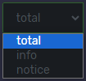
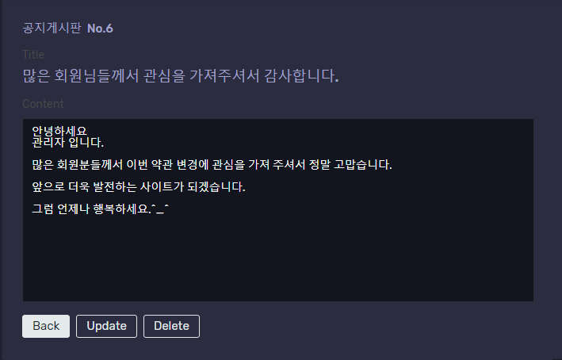
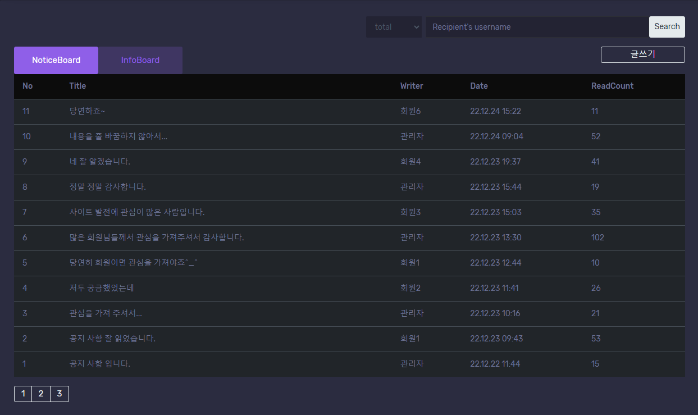
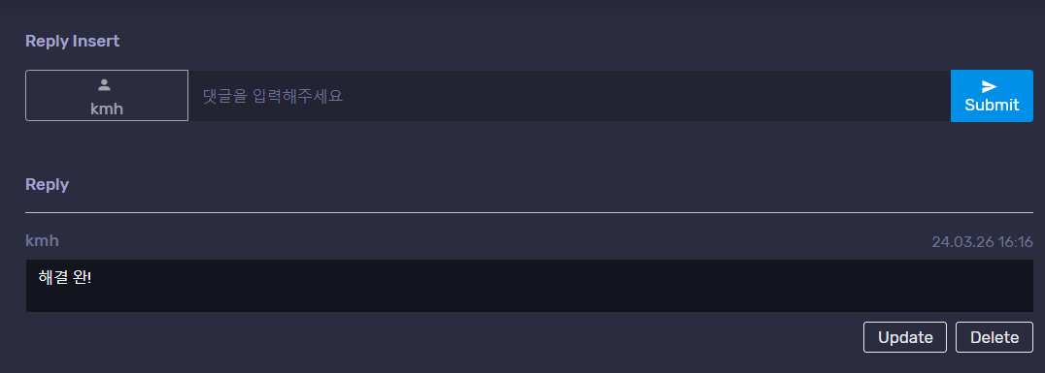
Notification
Notice & Info Board
(Tap) 공지사항, 정보 게시판
Title, Writer 검색
게시글 상세보기
게시글 수정, 삭제
게시글 목록, 쓰기
댓글 작성
페이징 처리 구현
댓글 수정, 삭제
게시글 CRUD,
검색, 페이징, 댓글
Notes:
크롤링 가능?!

Slide 29
05
시연

Slide 30
06
개선 방향

Slide 31
개선 방향
Notice & Info Board
게시글 상세보기
DCA
알람
추가 기능 업데이트
제로 프리미엄 도달시, 체결 및 특정 조건 만족시
보안
상품 영역 확대
종목 추가
API Key 관리
Futures, Option,
Bitcoin, Etherium …etc
일반 유저
가입
서버 관리
Notes:
크롤링 가능?!

Slide 32

Tetherian
Project
감사합니다

